Slide 1
Критериями эффективности государственно - общественного управления образования являются:
Улучшение финансового, нормативно-правового и информационного обеспечения;
Гармонизация взаимоотношений участников образовательного процесса;
Качество учебного процесса и реализации образовательной программы, внеурочной и внешкольной воспитательной работы;
Уровень сформированности компетентности учащихся и педагогов;
Создание общественно-активной школы.

Slide 2
«Строитель»
«Нефтяник»
«Юбилейный»
ФОК «Олимп»
НОУ «Амикаро»
Администрация
города, района
Отдел полиции
ГИБДД
Пожарная часть-35, 66
Общественно-
активная школа
МБОУ
«Лянторская СОШ №3»
Пимское
лесничество
МУК «ЛХЭМ»
Клуб «Лидер» «Ровесник»
«Эрудит»
Городские
библиотеки
Центр детского творчества
ДШИ№1
ДШИ №2

Slide 3
Социальное партнерство
МБОУ «Лянторская СОШ №4»
Одарённые дети, новые технологии
МБОУ «Лянторская СОШ №5»
Спортивно - туристическое направление, профильное обучение
  МБОУ «Лянторская СОШ №6»
  Сетевое взаимодействие, профильное,
  дистанционное обучение, повышение квалификации
МБОУ
«Лянторская СОШ №3»
Общественно-
активная школа
МБОУ «Лянторская СОШ№1»
Новые технологии
МАОУ «Лянторская СОШ №7»
ФГОС, международное сотрудничество
«Теремок», «Ромашка»
ФГОС, новые технологии,
мониторинг

Slide 4
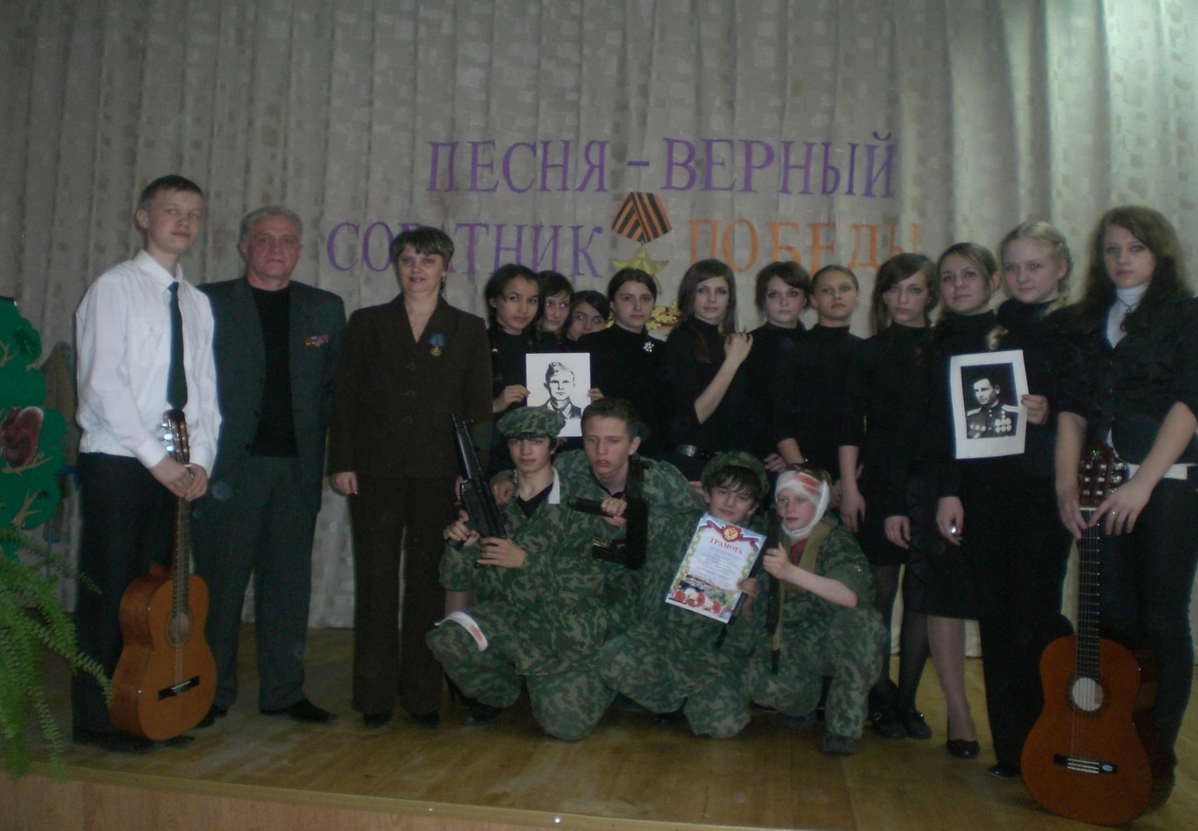
Песня – верный соратник победы

Slide 5
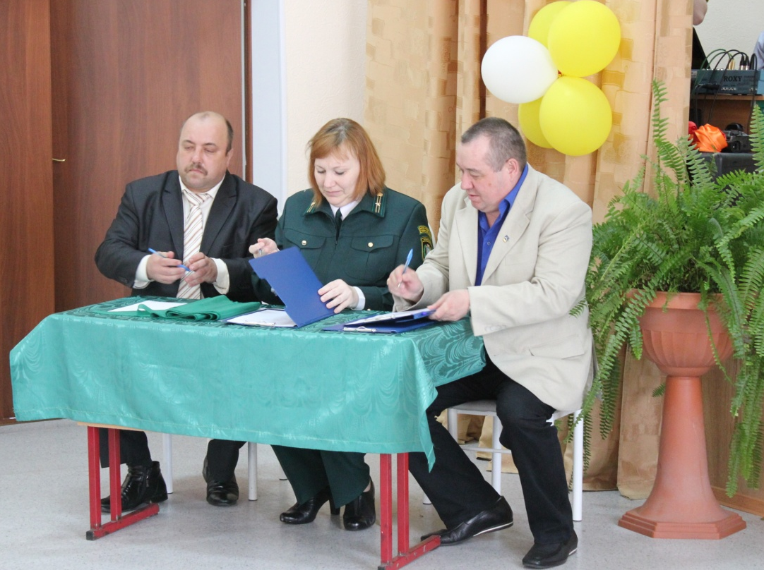
Подписание договора о совместной деятельности с Пимским лесничеством

Slide 6
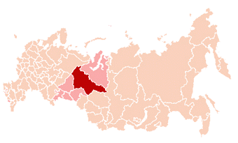
География социального партнерства с учебными заведениями
Санкт-Петербург
МОСКВА
Лянтор
Саратов
Сургут
Екатеринбург
Тюмень
Омск
Шадринск
Петропавловск
Астана
Кокчетав

Slide 7
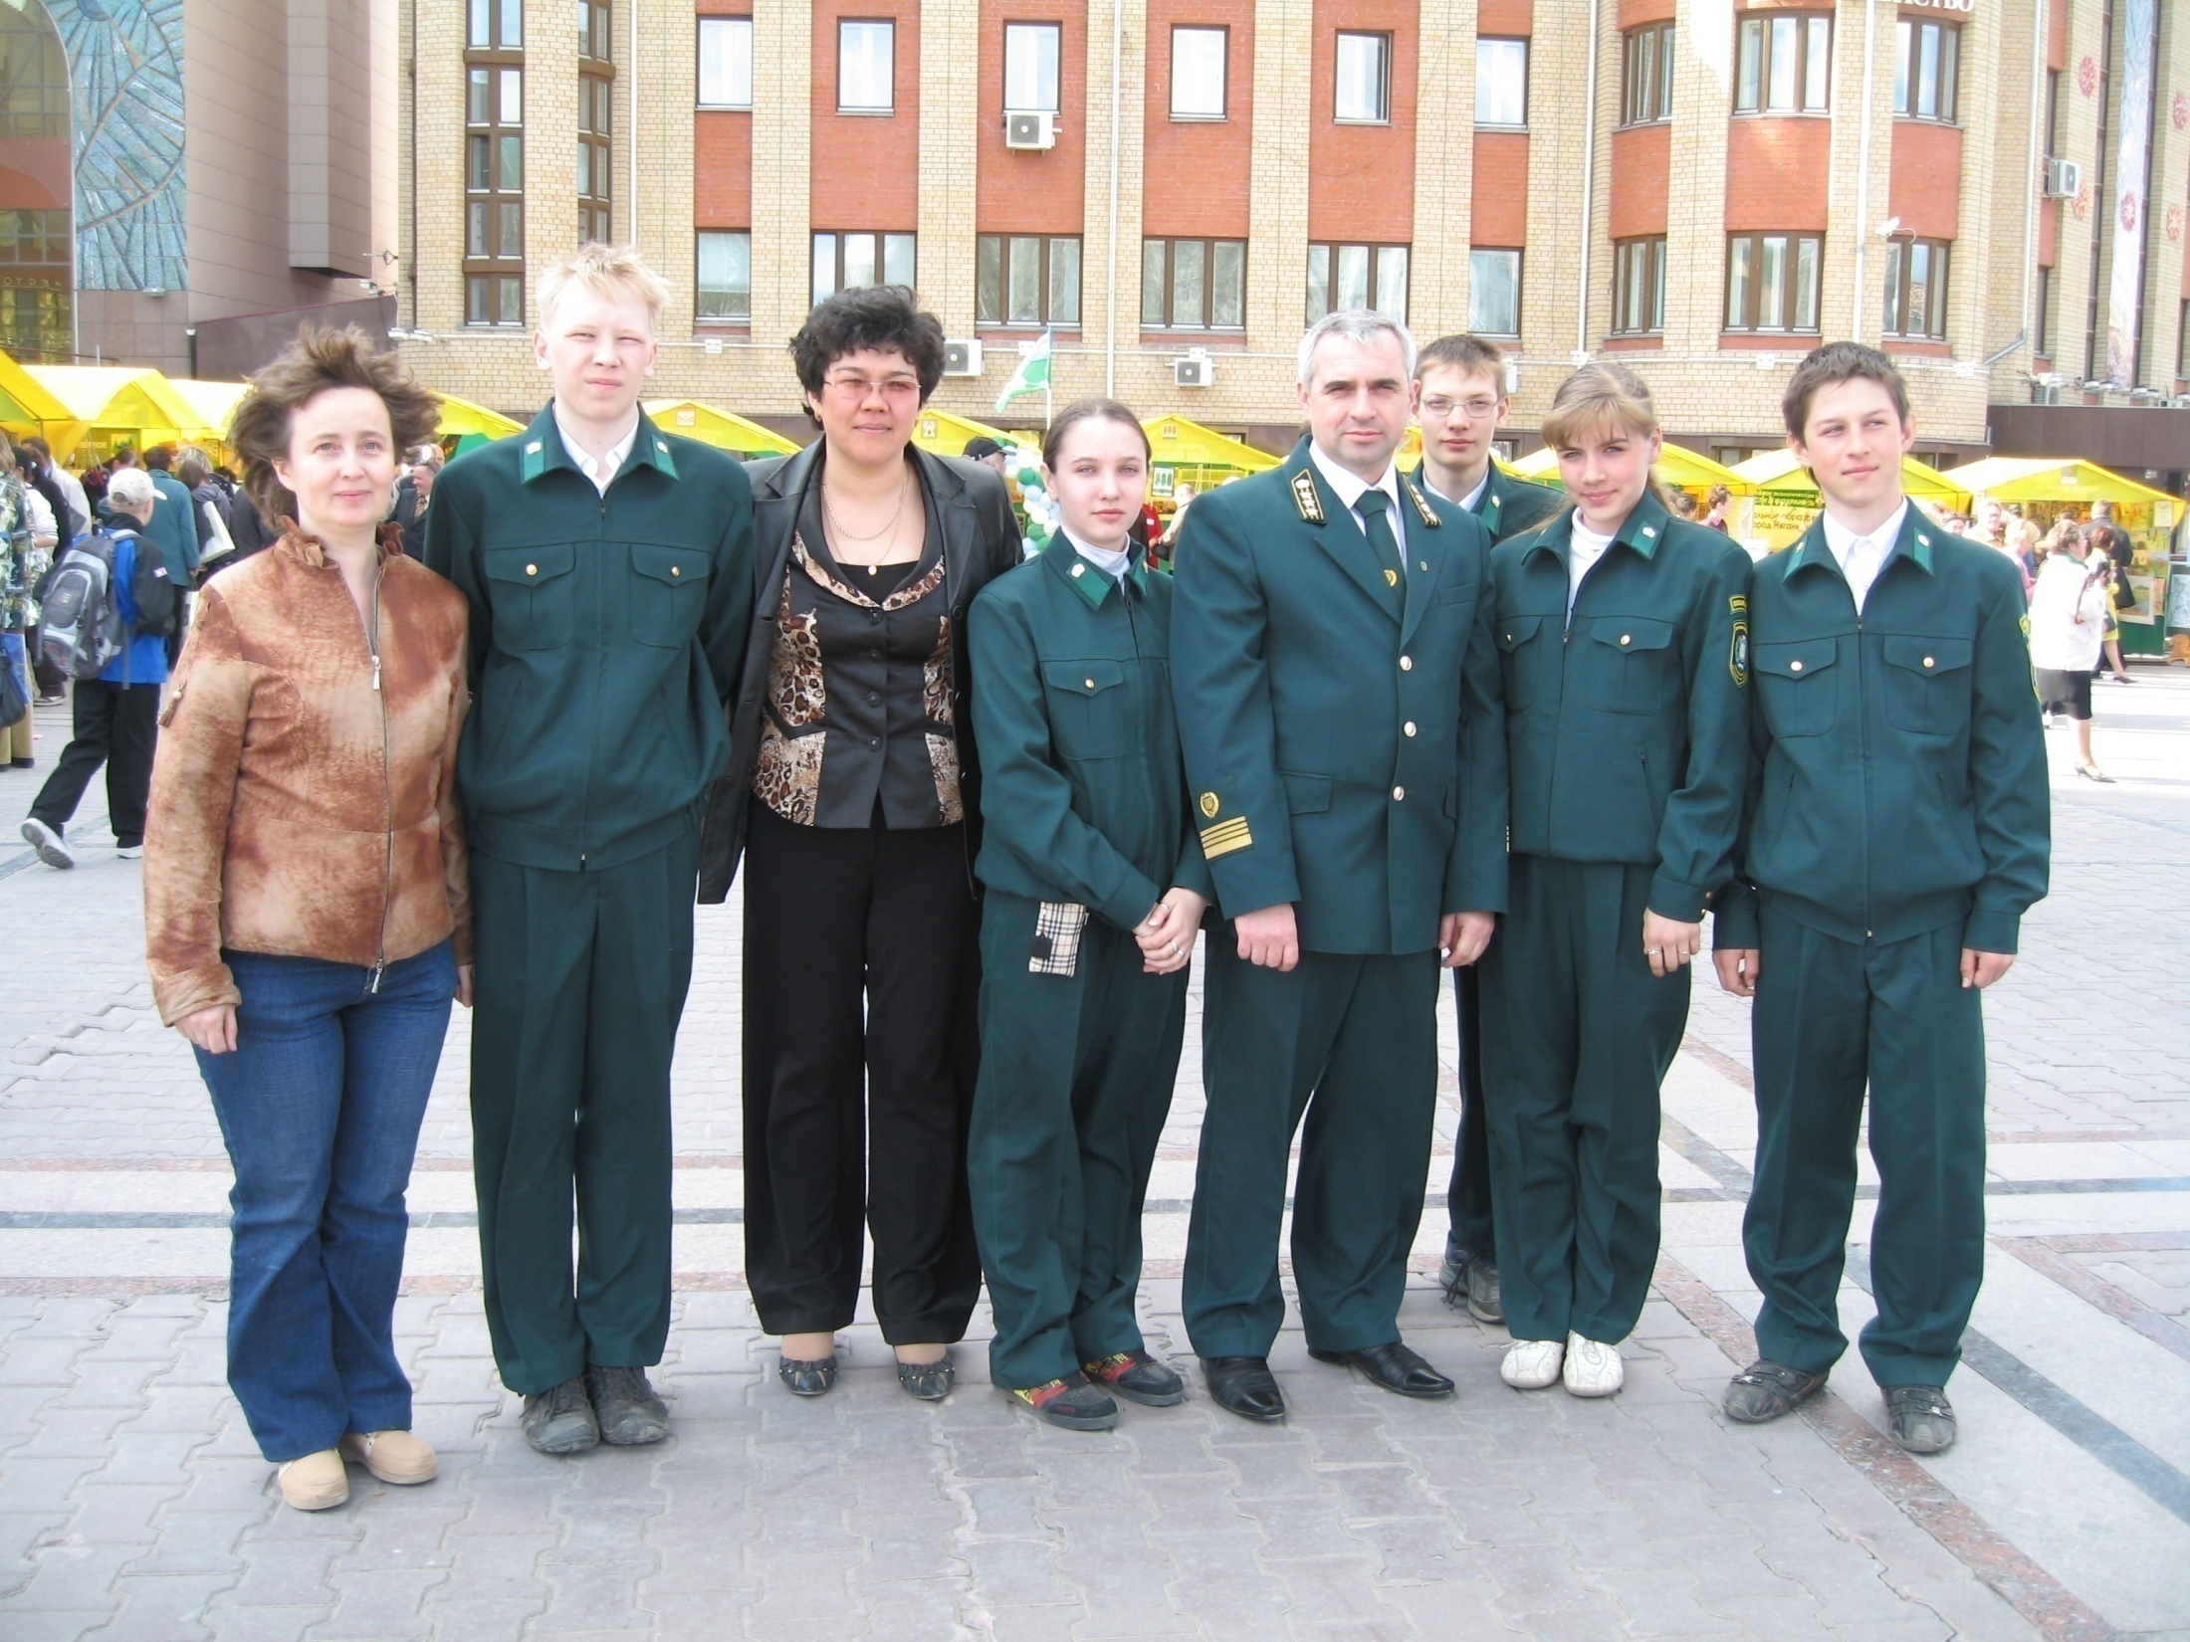
Социальные партнеры. Пимское лесничество.

Slide 8
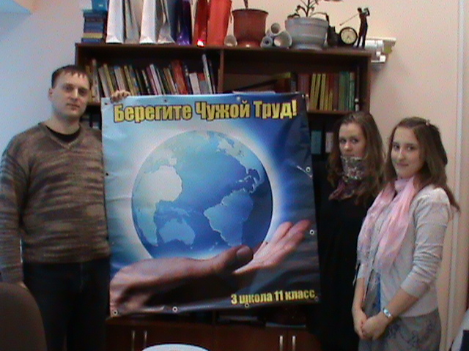
Рекламное агентство «Статус Плюс»

Slide 9
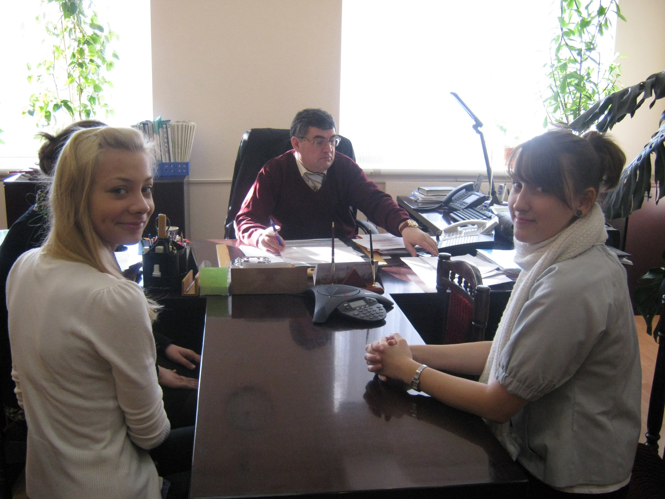
СУМР- 3

Slide 10
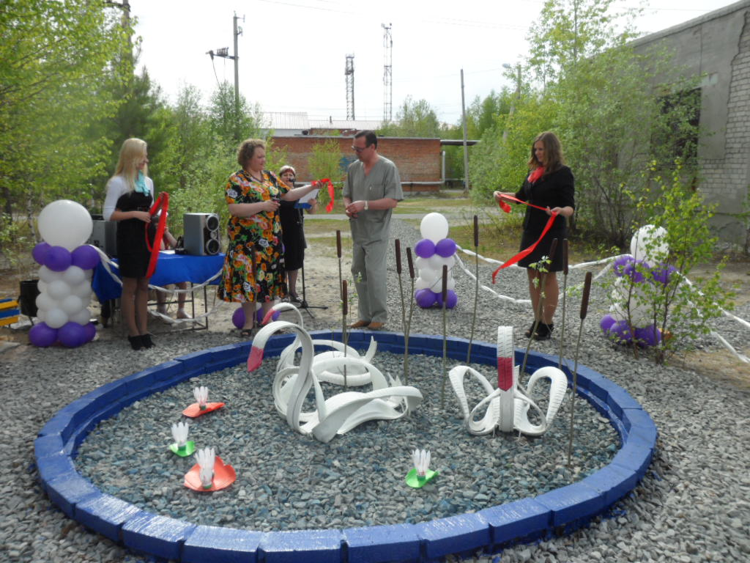
Лянторская городская больница

Slide 11
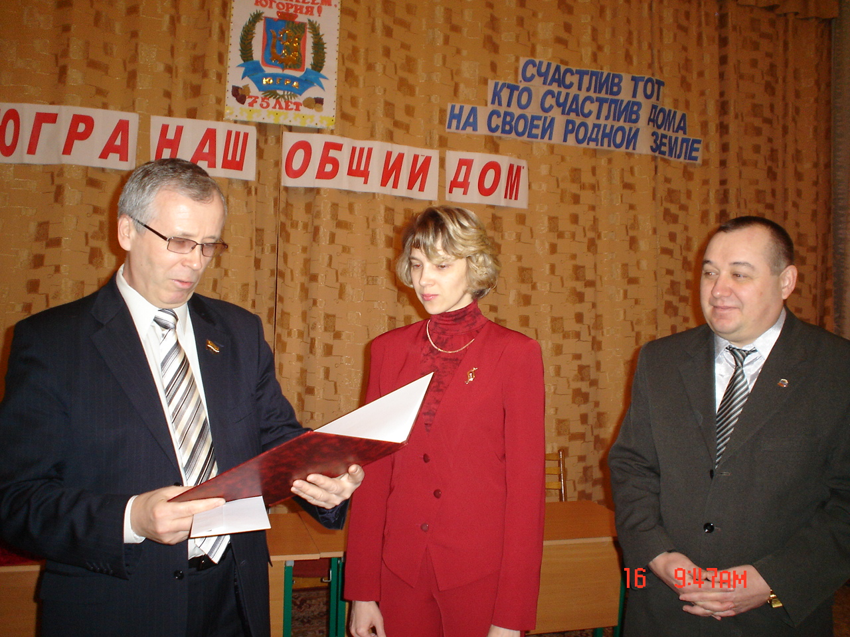

Slide 12
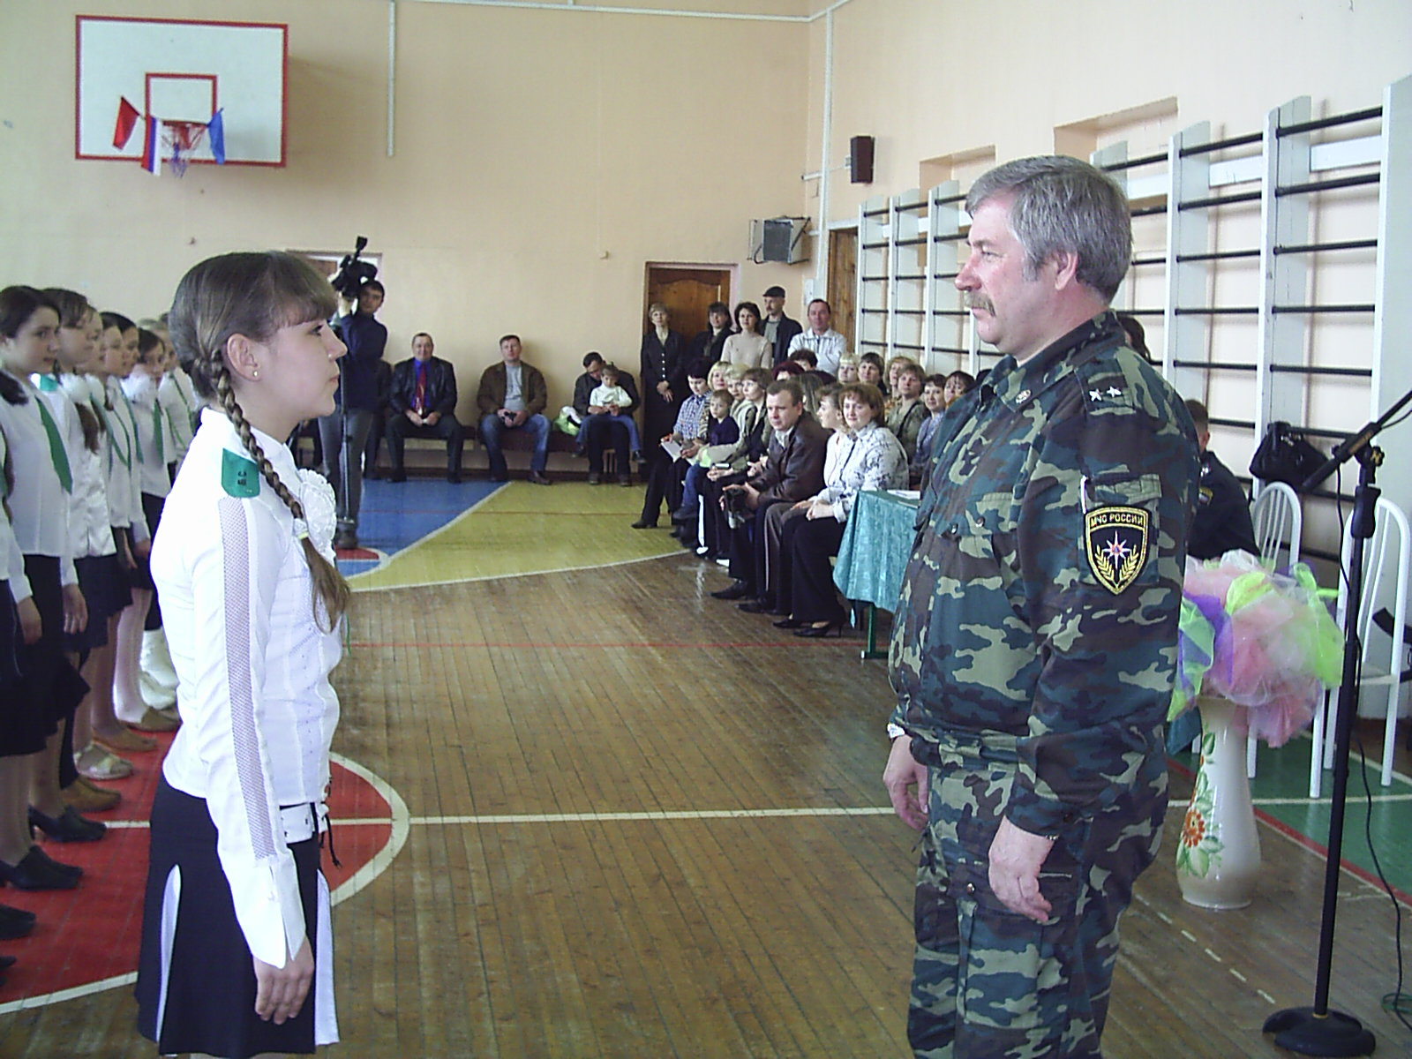
Конкурс строевой песни

Slide 13
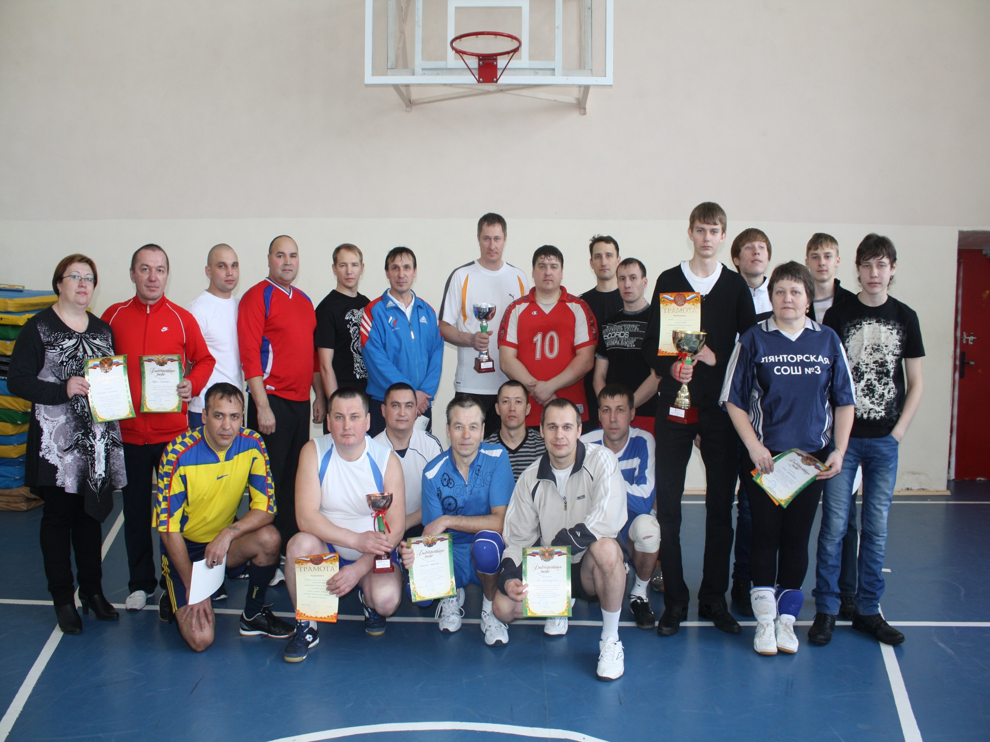
Товарищеская встреча по волейболу: педагоги, обучающиеся, родители, участники локальных войн.

Slide 14

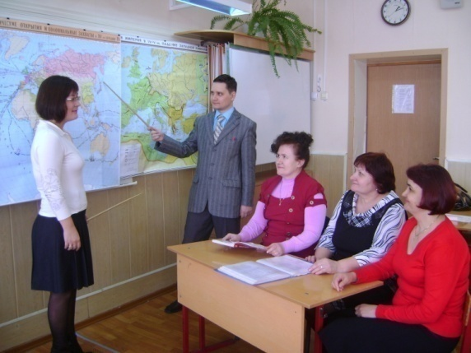
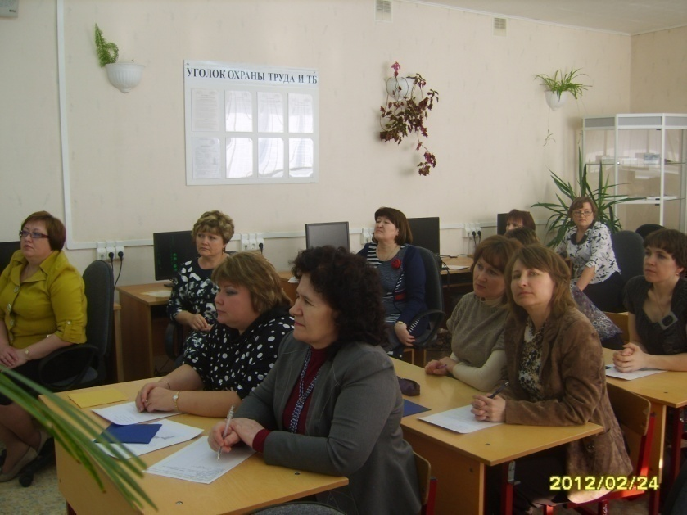
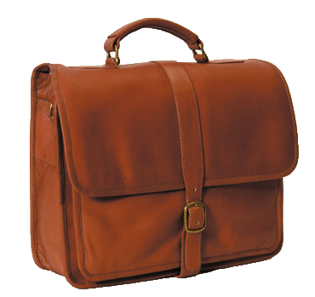
2007
2008
ПОРТФОЛИО

Slide 15
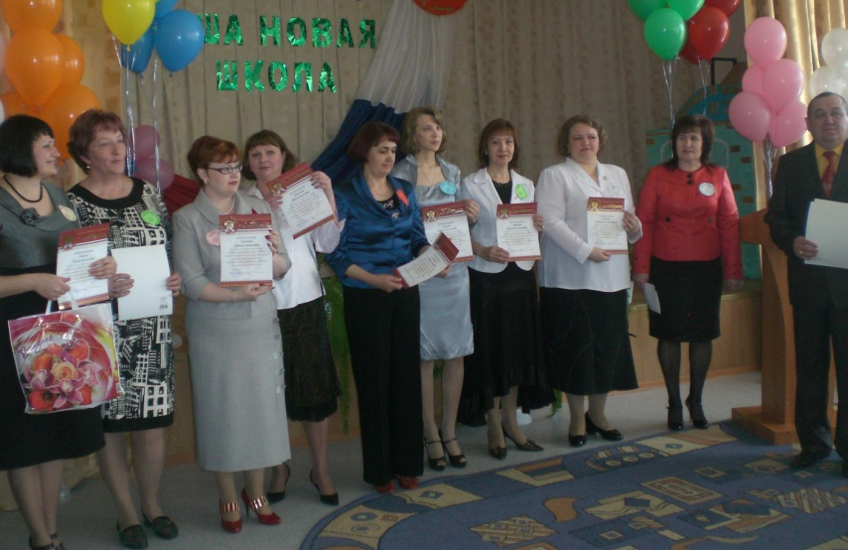
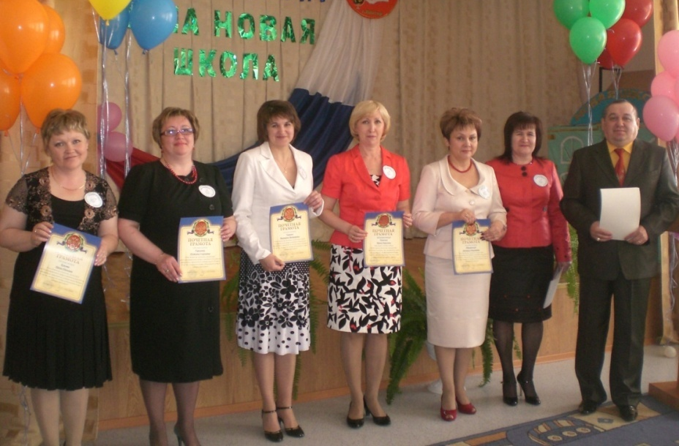
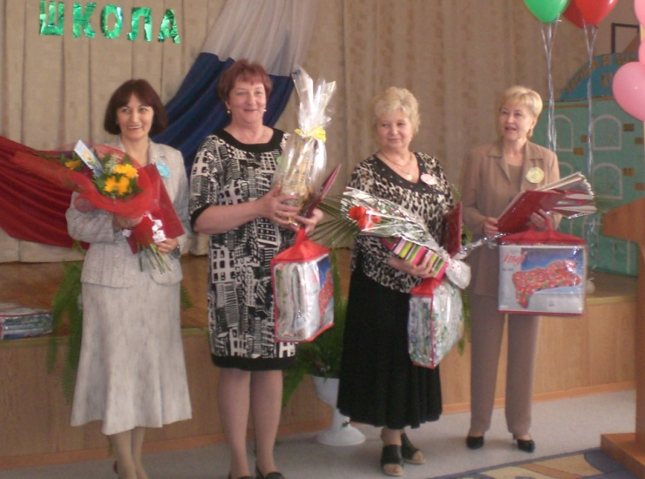
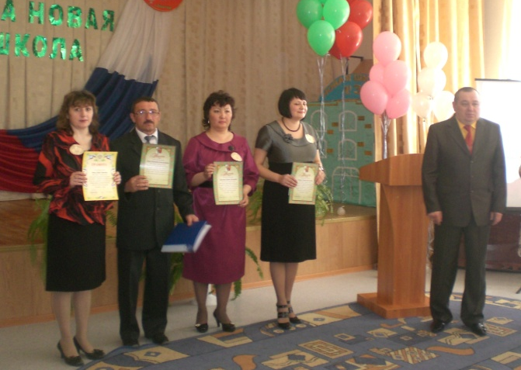
2010
2011
НАША НОВАЯ ШКОЛА

Slide 16
Модель школьного самоуправления
Общешкольная конференция
Учредитель
Директор
Управляющий совет
Общешкольный родительский комитет
Социальные партнеры
Школьное объединение «Юность»
Педагогический совет
Педагогический совет
Собрание трудового коллектива
Родительский комитет классов
Совет старшеклассников
Методический совет
Профком
Родительское собрание
Собрание класса
Временные творческие группы
Общественность
Родители
Социальные службы
Обучающие
Педагоги

Slide 17
Школьное объединение «Юность»
Совет старшеклассников
Орган самоуправления
1-4 классы
Комплексно-целевые программы
Проектная деятельность
Объединения
Школа-территория здоровья
Социальные проекты
ЮИД «Клаксон»
ДЮП «Огонек»
Патриот
Здоровье
Школа вожатого
Эколого-туристическая тропа
Краевед
Зеленый свет
Волонтерское движение
Комната дорожной безопасности
Твори добро
Правильный выбор
Журналист
Интеллект
Лесничество «Лянторец»
Мой школьный двор
Вокруг тебя мир
Спорт

Slide 18
СОЦИАЛЬНЫЕ ПРОЕКТЫ
2011-2012
«МОЙ ШКОЛЬНЫЙ ДВОР»
2010~2011
«ТВОРИ ДОБРО»
2005 ~ 2004
2009 ~ 2010
«МАСКА»
2008 ~ 2009
«ЭКОЛОГО-ТУРИСТКАЯ ТРОПА»
«КОМНАТА ДОРОЖНОЙ
БЕЗОПАСНОСТИ»
2007~2008
2006~2007
«ШКОЛА ВОЖАТОГО»

Slide 19

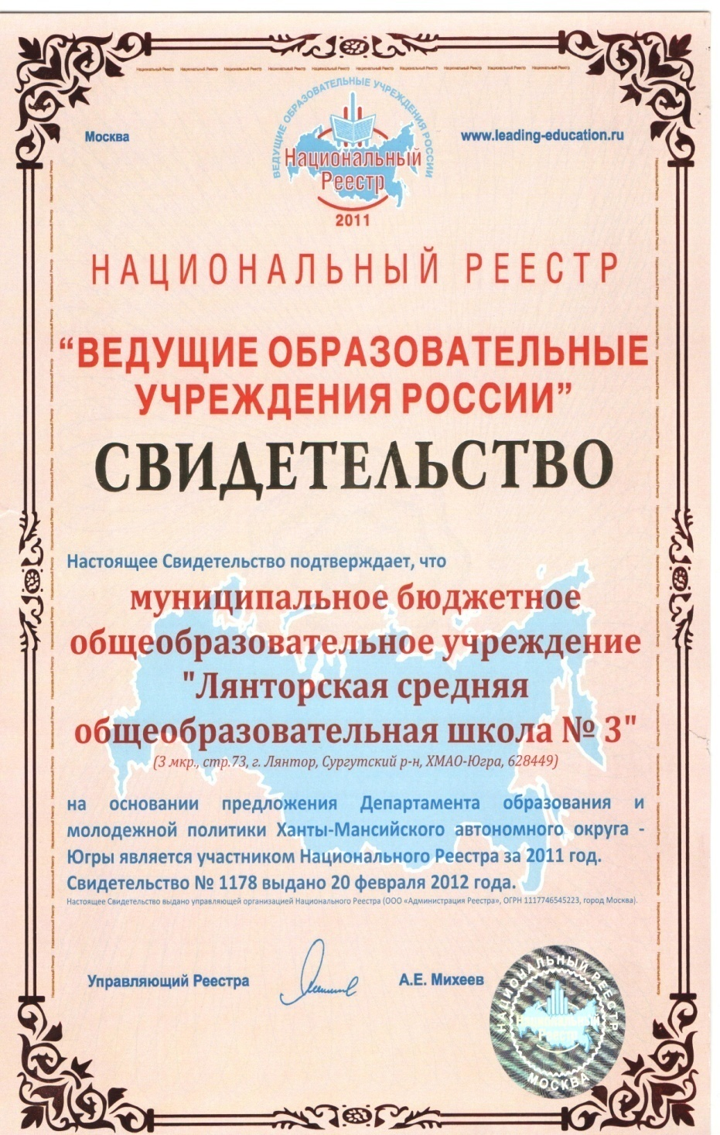

«Ведущие образовательные учреждения России»

Slide 20

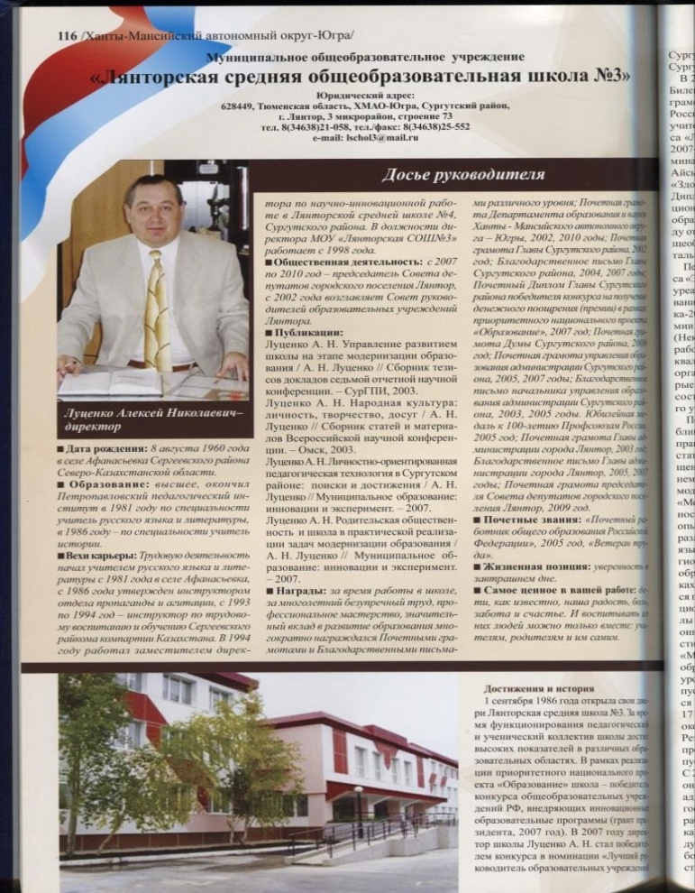
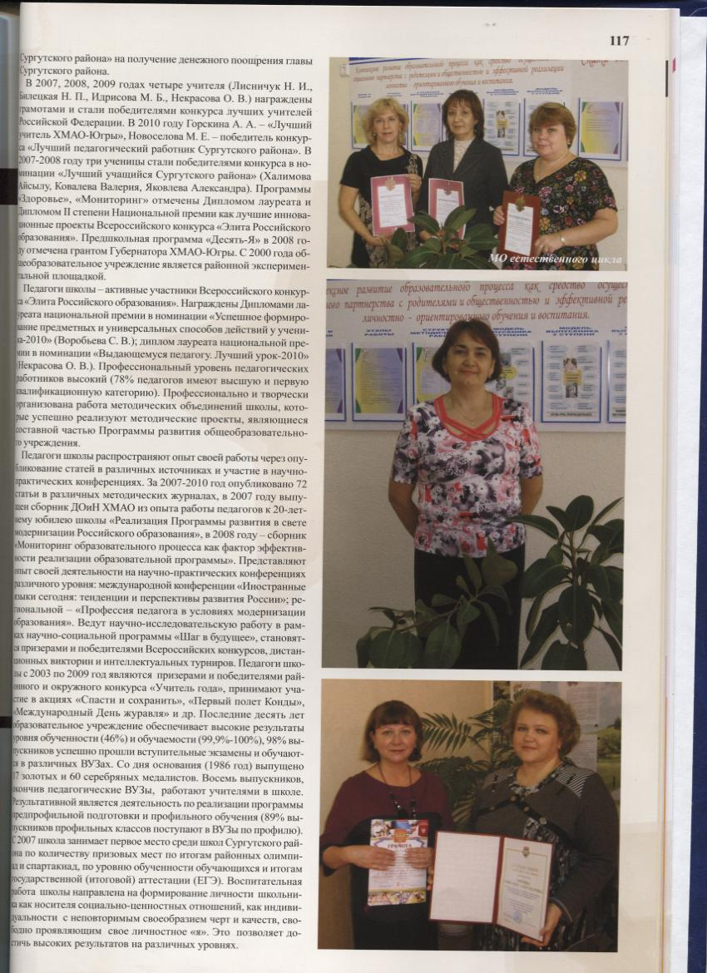
Всероссийская специализированная энциклопедия
«Золотой фонд кадров Родины»

Slide 21
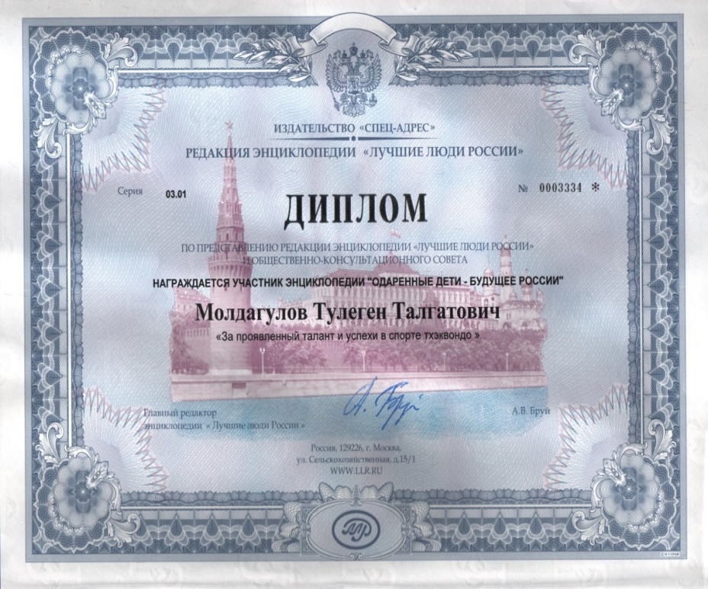
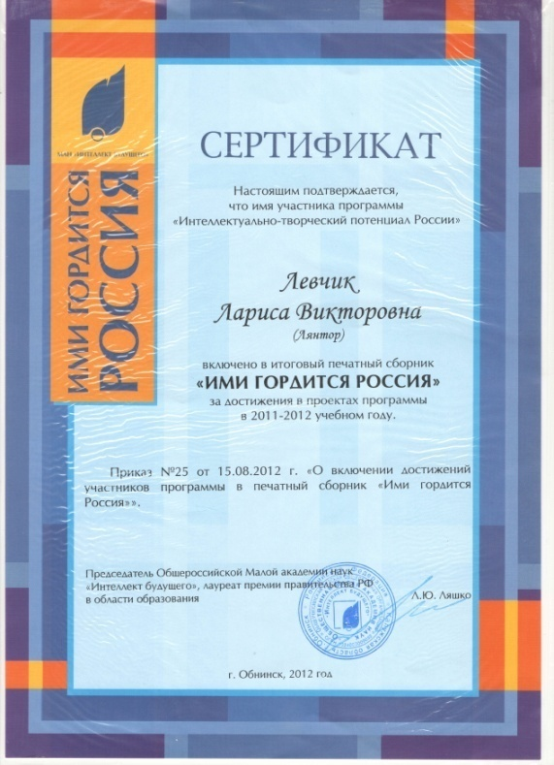
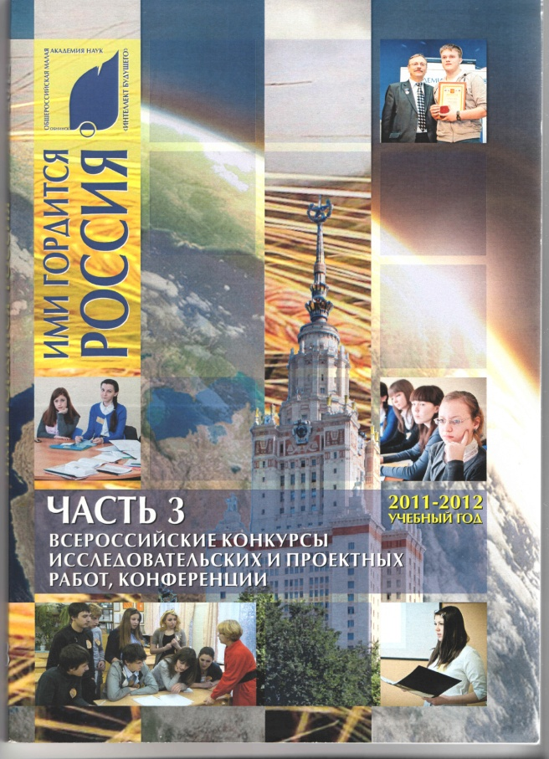
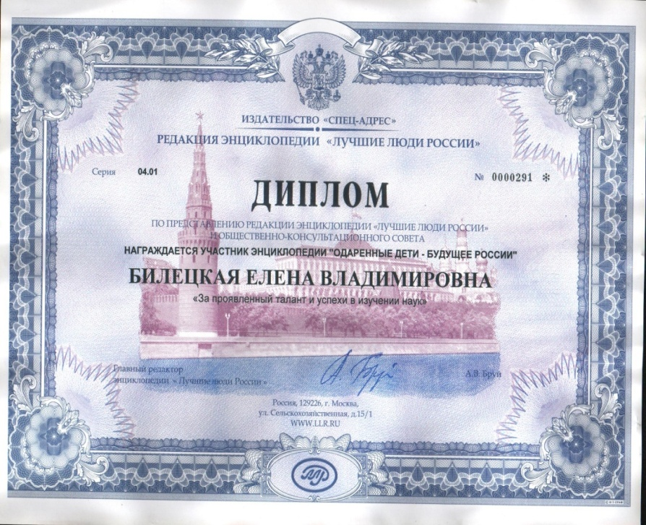
Энциклопедия «Лучшие люди России»
За проявленный талант и успехи в изучении наук
Энциклопедия «Интеллектуально-творческий потенциал России»

Slide 22





Горбунова А.В., Ващенко Г.А., Пасиченко Т.А., Абрамовская Л.Н., Некрасова О.В., Гороховик Т.Г., Воробьева С.В., Тремасова Н.В.,

Slide 23
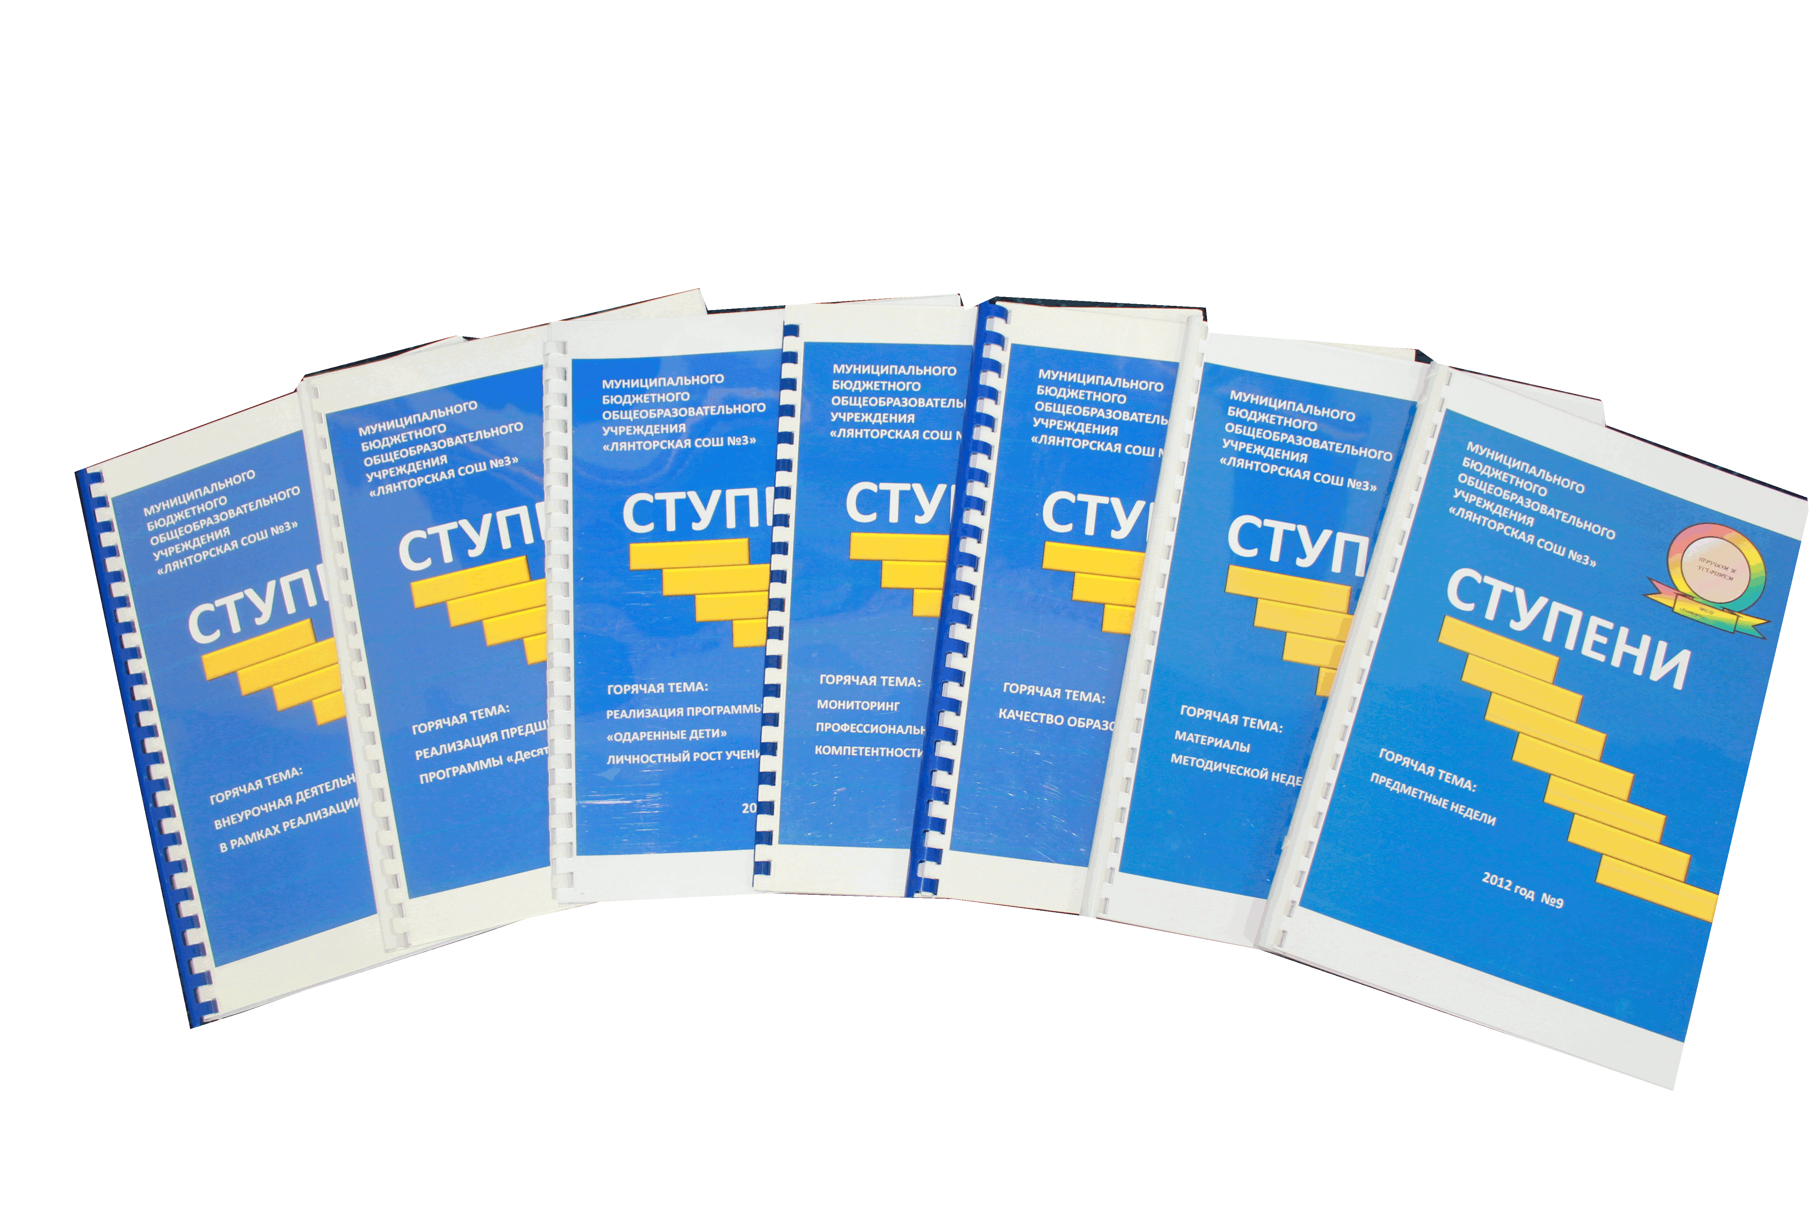
Школьный научно-методический журнал «Ступени»

Slide 24
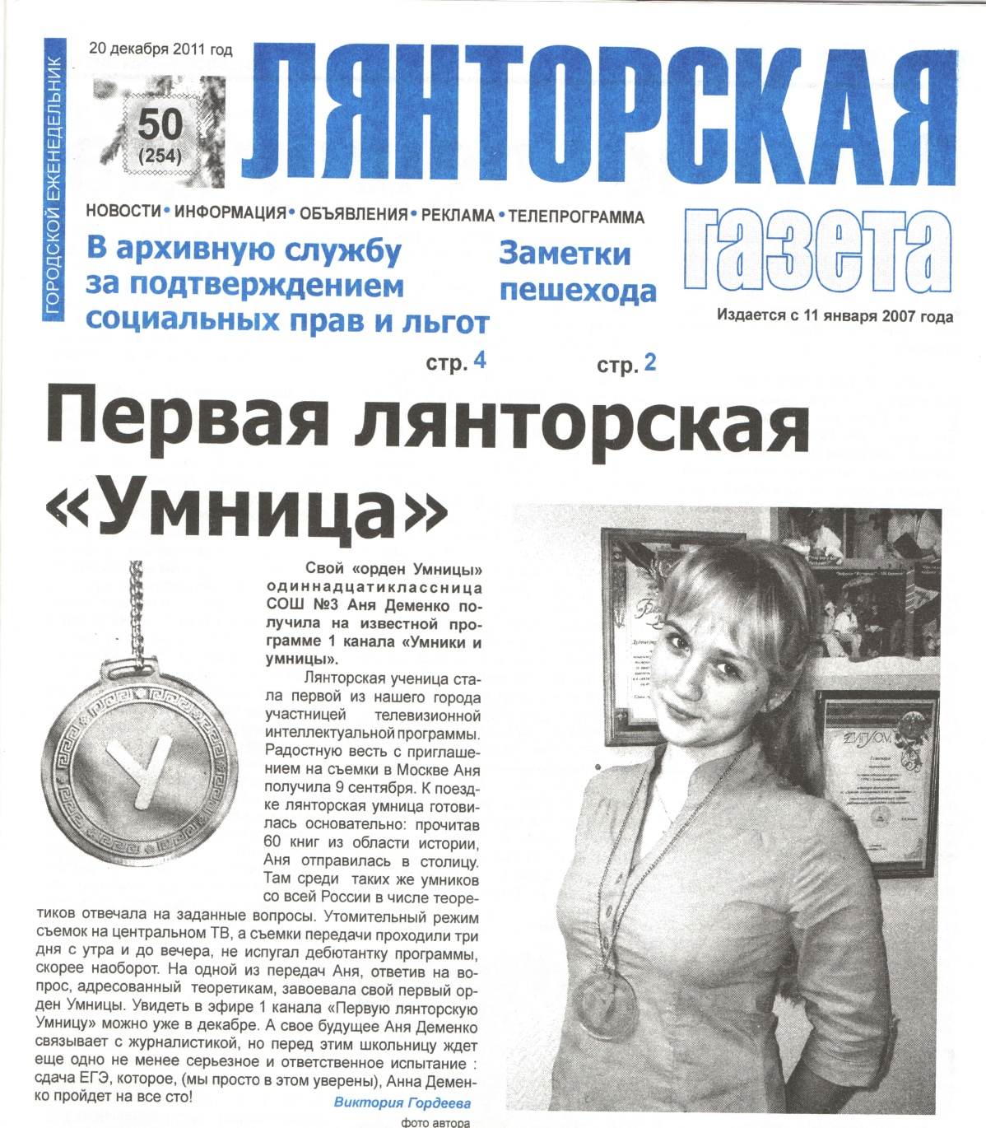

Slide 25
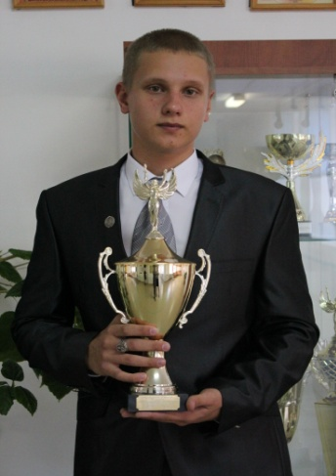
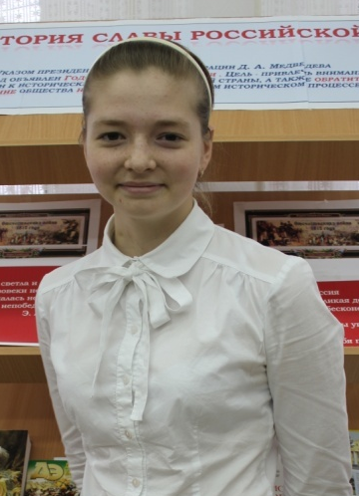
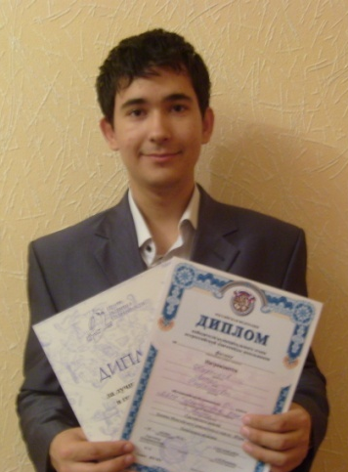
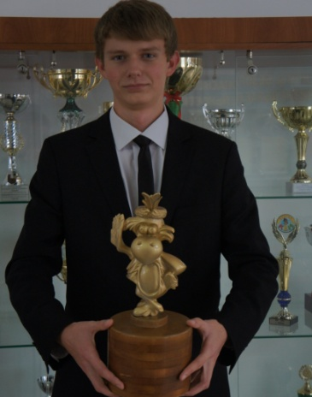
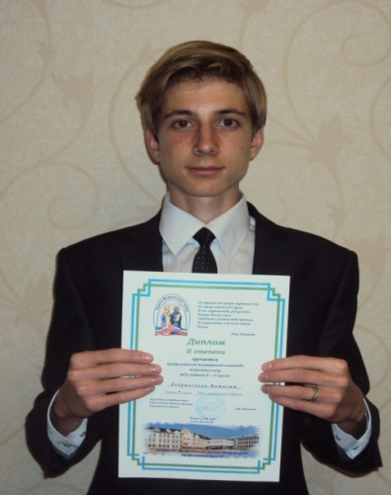
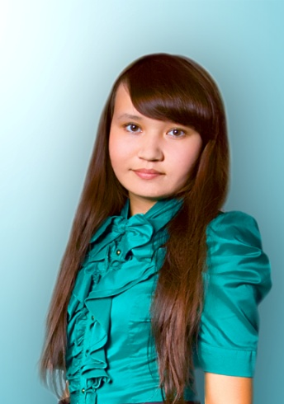
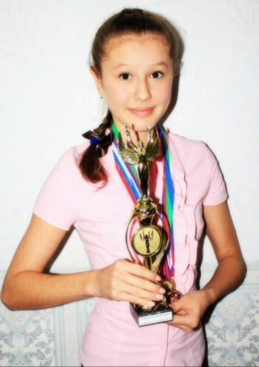
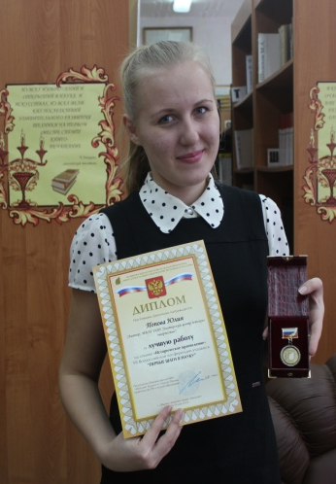
Энциклопедия «Одаренные дети»
За проявленный талант и успехи в изучении наук
Чукалин Андрей Деменева Катя Кудакаев Артур Новоселов Павел
Добрянский Виталий Байгускарова Альмира Хайдарова Рената Попова Юлия

